Slide 1
DEMOCRACIA E
PARTICIPAÇÃO SOCIAL
Daniel Pitangueira de Avelino
Participação em Foco/DIEST/IPEA

Slide 2
Democracia e Participação
O QUE
QUEM
COMO

Slide 3
O QUE

Slide 4
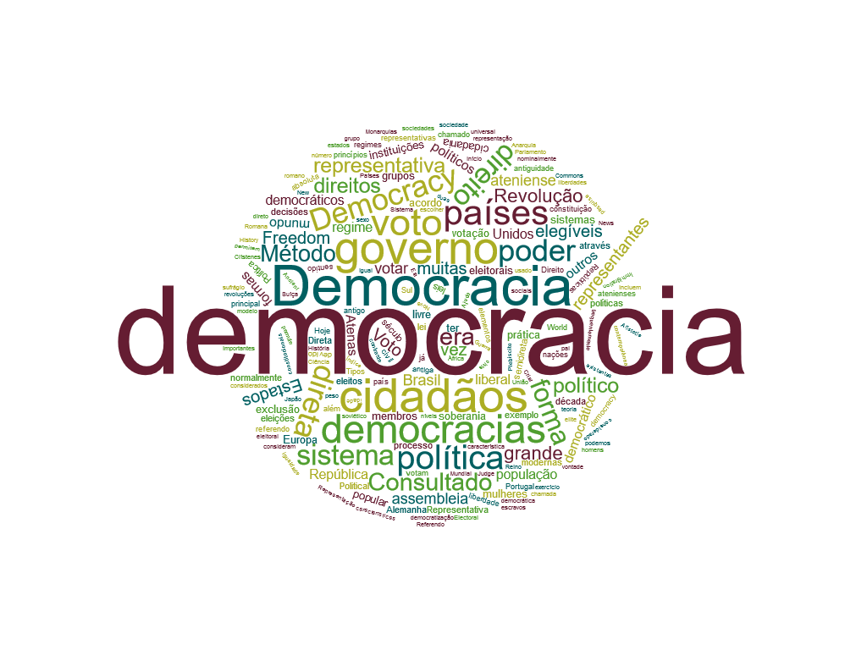

Slide 5
NORMAS GERAIS SOBRE PARTICIPAÇÃO SOCIAL
DECLARAÇÃO UNIVERSAL DOS DIREITOS HUMANOS (1948)
Artigo 21°
Toda a pessoa tem o direito de tomar parte na direcção dos negócios públicos do seu país, quer directamente, quer por intermédio de representantes livremente escolhidos.
Toda a pessoa tem direito de acesso, em condições de igualdade, às funções públicas do seu país.
A vontade do povo é o fundamento da autoridade dos poderes públicos: e deve exprimir-se através de eleições honestas a realizar periodicamente por sufrágio universal e igual, com voto secreto ou segundo processo equivalente que salvaguarde a liberdade de voto.
(FONTE: OHCHR-UN)

Slide 6
Constituição da República Federativa
do Brasil de 1988
Art 1º (...)
Parágrafo único
Todo o poder emana do povo, que o exerce por meio de representantes eleitos ou diretamente, nos termos desta Constituição.

Slide 7
Carta Iberoamericana de
Participación Ciudadana en la Gestión Pública (2009)
A los efectos de la presente Carta Iberoamericana, se entende por participación ciudadana en la gestión pública el processo de construcción social de las políticas públicas que, conforme al interés general de la sociedade democrática, canaliza, da respuesta o amplía los derechos económicos, sociales, culturales, políticos e civiles de las personas, y los derechos de las organizaciones o grupos en que se integram, así como los de las comunidades y pueblos indígenas.

Slide 8
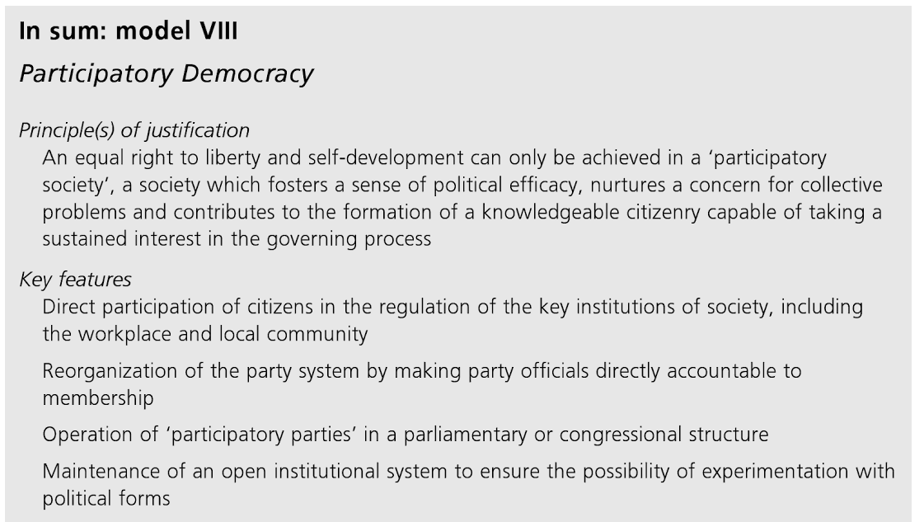
HELD, David. Models of democracy. 3rd Edition. Stanford: Stanford University Press, 2006, p.215.

Slide 9
Democracia Direta
Democracia Representativa
Democracia Participativa
Participação Social
Participação Cidadã
Participação da Comunidade
Participação Popular
Controle Social

Slide 10
Constituição da República Federativa
do Brasil de 1988
Art. 216-A, §2º (...)
III - conferências de cultura; Incluído pela Emenda Constitucional nº 71, de 2012
Art. 39. conselho de política de administração e remuneração de pessoal
Art. 89. Conselho da República
Art. 91. Conselho de Defesa Nacional
Art. 103-B. Conselho Nacional de Justiça
Art. 130-A. Conselho Nacional do Ministério Público
Art. 216, §2º, II. conselhos de política cultural
Art. 224. Conselho de Comunicação Social
Art. 79 ADCT. Conselho Consultivo e de Acompanhamento do Fundo de Combate e Erradicação da Pobreza

Slide 11
Constituição da República Federativa
do Brasil de 1988
Participação dos trabalhadores: Art. 10. participação nos colegiados dos órgãos públicos
Participação do usuário: Art. 37, XXII, §3º, participação do usuário na administração pública direta e indireta
Política agrícola: Art. 187, participação efetiva do setor de produção
Seguridade Social: Art. 194, par.ún., VII, gestão quadripartite
Saúde: Art. 198, III, participação da comunidade
Assistência Social: Art. 204, II, participação da população
Educação: Art. 206, VI, gestão democrática
Cultura: Art. 216-A, §1º, X, participação e controle social

Slide 12
Algumas normas legais sobre participação
LEI Nº 8.142, DE 28 DE DEZEMBRO DE 1990
LEI Nº 8.742, DE 7 DE DEZEMBRO DE 1993
LEI Nº 9.394, DE 20 DE DEZEMBRO DE 1996
LEI Nº 9.427, DE 26 DE DEZEMBRO DE 1996
LEI Nº 9.784 , DE 29 DE JANEIRO DE 1999
LEI COMPLEMENTAR Nº 101, DE 4 DE MAIO DE 2000
LEI Nº 10.257, DE 10 DE JULHO DE 2001
LEI Nº 12.527, DE 18 DE NOVEMBRO DE 2011

Slide 13
LEI COMPLEMENTAR Nº 101, DE 4 DE MAIO DE 2000.
 | Estabelece normas de finanças públicas voltadas para a responsabilidade na gestão fiscal e dá outras providências.
Art. 48. (...)
Parágrafo único. A transparência será assegurada também mediante:
I – incentivo à participação popular e realização de audiências públicas, durante os processos de elaboração e discussão dos planos, lei de diretrizes orçamentárias e orçamentos; (Incluído pela Lei Complementar nº 131, de 2009).

Slide 14
QUEM

Slide 15
Artigo 21°
Toda a pessoa tem o direito de tomar parte na direcção dos negócios públicos do seu país, quer directamente, quer por intermédio de representantes livremente escolhidos.
DECLARAÇÃO UNIVERSAL DOS DIREITOS HUMANOS – 1948
Art 1º (...)
Parágrafo único
Todo o poder emana do povo, que o exerce por meio de representantes eleitos ou diretamente, nos termos desta Constituição.
CONSTITUIÇÃO DA REPÚBLICA FEDERATIVA DO BRASIL - 1988
Así, el título de “ciudadano” y “ciudadana”en la presente Carta Iberoamericana no está referido a las personas con derechos exclusivos de ciudadanía o de nacionalidade sino a todo habitante con respecto a la gestión pública del país en donde reside, en el ejercício de los derechos que le conciernen.
CARTA IBEROAMERICANA DE PARTICIPACIÓN CIUDADANA EN LA GESTIÓN PÚBLICA - 2009

Slide 16
TODOS OS ENTES DA FEDERAÇÃO
TODOS OS PODERES
ADMINISTRAÇÃO DIRETA E INDIRETA
TODAS AS ÁREAS

Slide 17

CONSELHOS
PODER EXECUTIVO
PODER JUDICIÁRIO
Conselhos da comunidade – LEI Nº 7.210, DE 11 DE JULHO DE 1984.
PODER LEGISLATIVO
Conselho de Comunicação Social - LEI Nº 8.389, DE 30 DE DEZEMBRO DE 1991.

Slide 18
EMENDAS POPULARES
COMISSÃO MISTA DE ORÇAMENTO
Emendas parlamentares ao orçamento federal –
individuais ou de bancada
Em 2012 – Municípios puderam apresentar emendas ao orçamento federal Diretamente
Mas...
cidades até 50 mil habitantes;
valores de 300 mil a 600 mil Reales;
áreas específicas;
tenha realizado audiência pública para escolher a destinação de recursos;

Slide 19
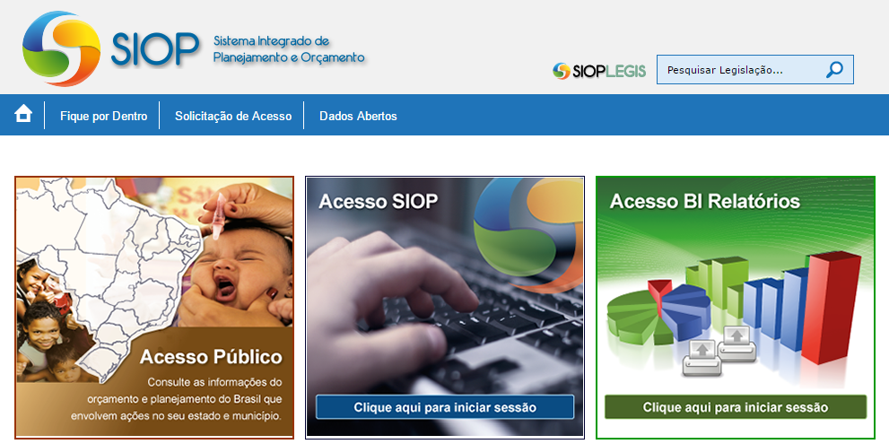


AMBIENTES VIRTUAIS
https://www.siop.planejamento.gov.br/
https://ead.orcamentofederal.gov.br/
https://www12.senado.leg.br/orcamento/sigabrasil

Slide 20
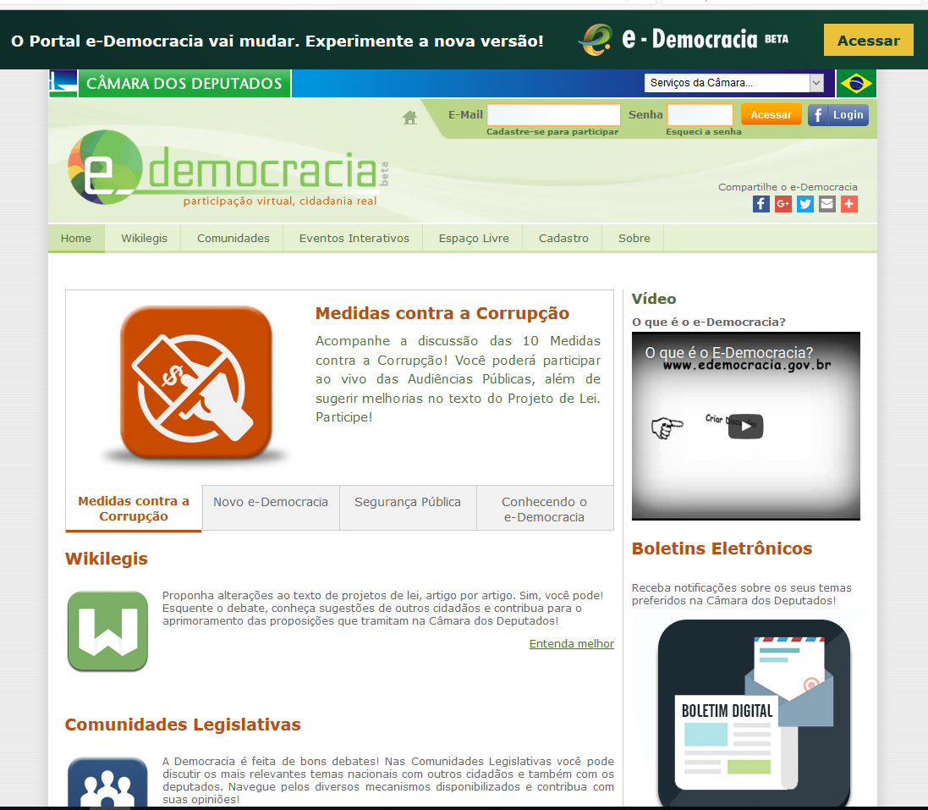
E-DEMOCRACIA
edemocracia.camara.gov.br

Slide 21
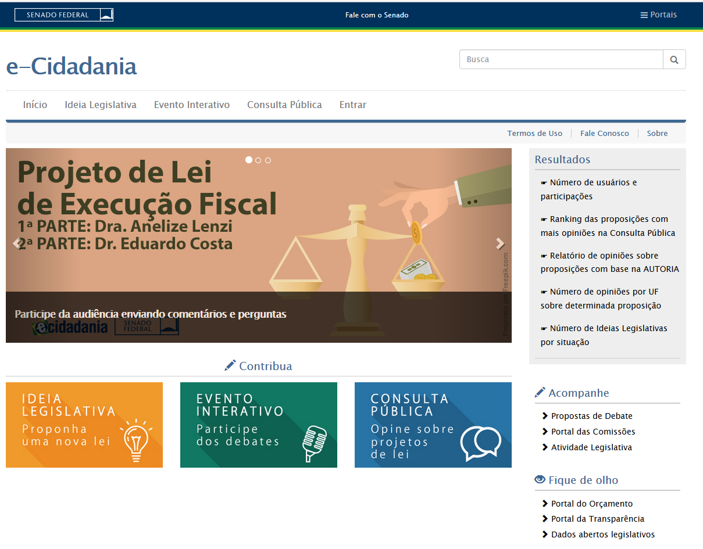
E-CIDADANIA
senado.leg.br/ecidadania

Slide 22
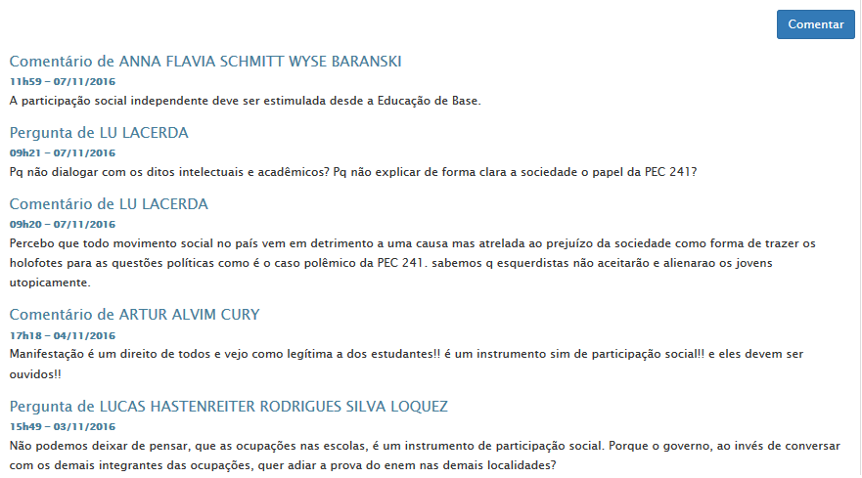
E-CIDADANIA
senado.leg.br/ecidadania

Slide 23
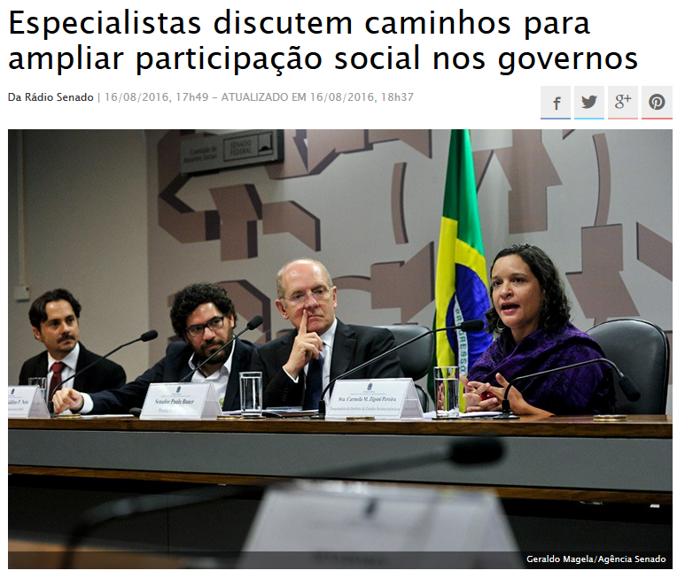
AUDIÊNCIAS PÚBLICAS
senado.leg.br/ecidadania

Slide 24
PODER EXECUTIVO FEDERAL
MINISTÉRIO DA SAÚDE
SECRETARIA DE GOVERNO
MINISTÉRIO DA EDUCAÇÃO
Lei nº 10.683, de 28 de maio de 2003(Art. 3º, I)
Decreto nº 8.243, de 23 de maio de 2014
Decreto nº 8.579, de 26 de novembro de 2015
MINISTÉRIO DO DESENVOLVIMENTO SOCIAL E AGRÁRIO
MINISTÉRIO DA JUSTIÇA E CIDADANIA
CASA CIVIL
MINISTÉRIO DA TRANSPARÊNCIA, FISCALIZAÇÃO E CONTROLE
MINISTÉRIO DO MEIO AMBIENTE
MINISTÉRIO DO TRABALHO E PREVIDÊNCIA SOCIAL
MINISTÉRIO DO PLANEJAMENTO, ORÇAMENTO E GESTÃO
ETC
IPEA

Slide 25
PODER EXECUTIVO FEDERAL
QUADRO DE PESSOAL DA SECRETARIA DE GOVERNO DA PRESIDÊNCIA DA REPÚBLICA
Fonte: Casa Civil

Slide 26
COMO

Slide 27

PNPS
POLÍTICA NACIONAL DE PARTICIPAÇÃO SOCIAL
 | Presidência da República
 | Institui a Política Nacional de Participação Social - PNPS e o Sistema Nacional de Participação Social - SNPS, e dá outras providências.
DECRETO Nº 8.243, DE 23 DE MAIO DE 2014
A PRESIDENTA DA REPÚBLICA, no uso das atribuições que lhe confere o art. 84, caput, incisos IV e VI, alínea “a”, da Constituição, e tendo em vista o disposto no art. 3º, caput, inciso I, e no art. 17 da Lei nº 10.683, de 28 de maio de 2003,
DECRETA:
Art. 1º Fica instituída a Política Nacional de Participação Social - PNPS, com o objetivo de fortalecer e articular os mecanismos e as instâncias democráticas de diálogo e a atuação conjunta entre a administração pública federal e a sociedade civil.
Parágrafo único. Na formulação, na execução, no monitoramento e na avaliação de programas e políticas públicas e no aprimoramento da gestão pública serão considerados os objetivos e as diretrizes da PNPS.

Slide 28
Política Nacional de Participação Social
Art. 6º São instâncias e mecanismos de participação social, sem prejuízo da criação e do reconhecimento de outras formas de diálogo entre administração pública federal e sociedade civil:
I - conselho de políticas públicas;
II - comissão de políticas públicas;
III - conferência nacional;
IV - ouvidoria pública federal;
V - mesa de diálogo;
VI - fórum interconselhos;
VII - audiência pública;
VIII - consulta pública; e
IX - ambiente virtual de participação social.

Slide 29
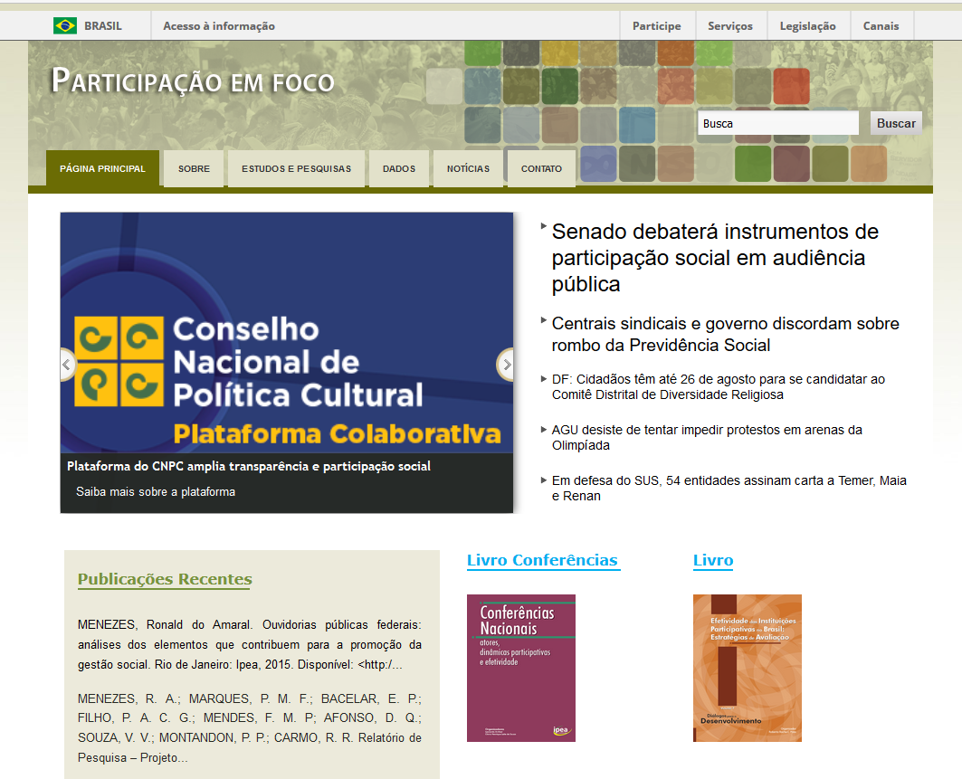
www.ipea.gov.br/participacao

Slide 30

Mapeamento das interfaces socioestatais no Governo Federal
Sistematização e análise de dados de programas federais no Sigplan de 2002 a 2010.
PIRES, Roberto. & VAZ, Alexander. Participação social como método de governo? Um mapeamento das interfaces socioestatais no governo federal.

Slide 31
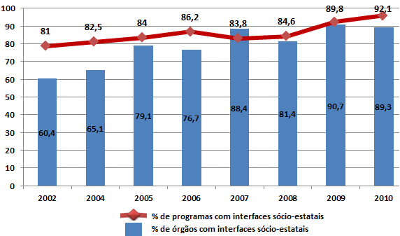
% de interfaces socioestatais no Governo Federal

Slide 32
Existem correspondências entre tipos de interfaces e áreas temáticas de políticas públicas:
 | Ouvidora | Audiência Pública | Consulta Pública | Reunião Grupos Interesse | Discussão em Conselho Setorial | Discussão em Conferências | Outro
Infraestrutura | 37,6% | 42,8% | 33,0% | 26,4% | 19,9% | 11,9% | 23,9%
Desenvolvimento econômico | 17,4% | 10,1% | 15,9% | 15,2% | 12,1% | 19,0% | 20,7%
Proteção e Promoção Social | 36,5% | 31,5% | 30,8% | 33,9% | 51,0% | 52,4% | 37,5%
Meio ambiente | 8,4% | 15,6% | 20,3% | 24,5% | 17,1% | 16,7% | 17,9%
Total | 100% | 100% | 100% | 100% | 100% | 100% | 100%

Slide 33
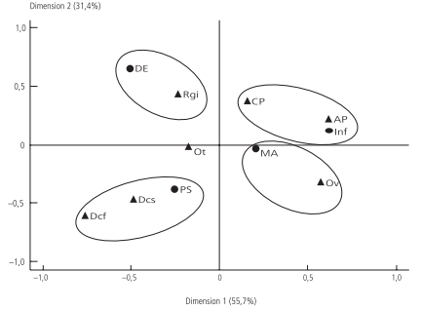
STATE-SOCIETY INTERACTIONS
SPATIAL ASSOCIATON between policy types and interaction types
Theme classes of public programs | Interaction types
DE - economic development | Rgi - stakeholders meetings
PS - social protection | Dcs - council discussion
 | Dcf - conferences
Inf - Infrastructure | CP - public consultation
 | AP - public audiences
MA - environment | Ov - hearing offices
 | Ot - others
Source: IPEA.gov.br (2012)

Slide 34

Conferências Nacionais
CONFERÊNCIAS NACIONAIS : ATORES, DINÂMICAS PARTICIPATIVAS E
EFETIVIDADES
organizadores:
Leonardo Avritzer,
Clóvis Henrique Leite de Souza.
Brasília : Ipea, 2013. 297 p.

Slide 35
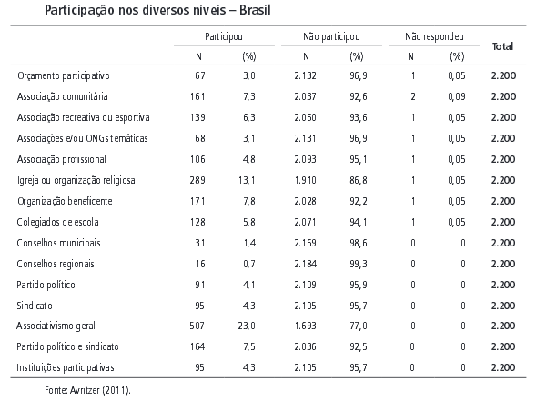
Diagnóstico

Slide 36
Diagnóstico
O governo Lula realizou, entre 2003 e 2010, 74 conferências nacionais, das quais
participaram 6,5% da população brasileira. Além da participação deste contingente
próximo de 10 milhões de pessoas (ou excluídas as crianças, 6 milhões de adultos),
41,8% dos respondentes da pesquisa afirmaram ter ouvido falar das conferências
nacionais. Por último, vale a pena salientar o perfil dos participantes nas conferências nacionais: a participante típica é uma mulher em 51,2% dos casos, com quatro anos de escolaridade (26,9%) ou com ensino médio completo em 20,3% dos casos. A sua renda varia entre 1 a 4 salários mínimos (SMs) em 52,2% dos casos.
AVRITZER, L. CAPÍTULO 5 - conferências nacionais: ampliando e redefinindo os padrões de participação social no brasil, p.129-130.
6,5% da população brasileira já participou de conferências
41,8% já ouviu falar de conferências
PARTICIPANTE TÍPICA
É mulher (51,2%)
Quatro anos de escolaridade (26,9%)
Renda entre 1 a 4 SM (52,2%)

Slide 37


Slide 38


Slide 39
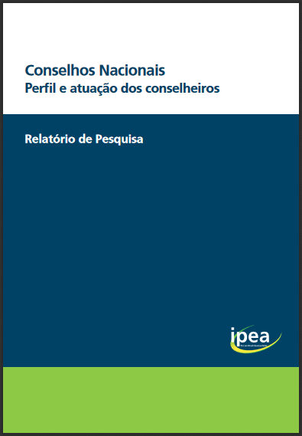
CONSELHOS NACIONAIS
ALENCAR, Joana Luiza Oliveira; CRUXÊN, Isadora Araújo; LIMA, Paula Pompeu Fiuza; RIBEIRO, Uriella Coelho.Conselhos Nacionais: Perfil e Atuação dos Conselheiros. Relatório de pesquisa. Ipea, 2014.

Slide 40
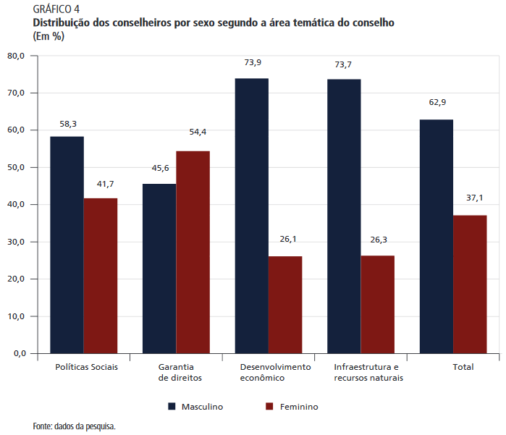
CONSELHOS NACIONAIS

Slide 41
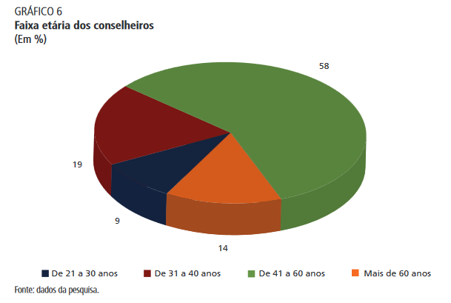
CONSELHOS NACIONAIS

Slide 42
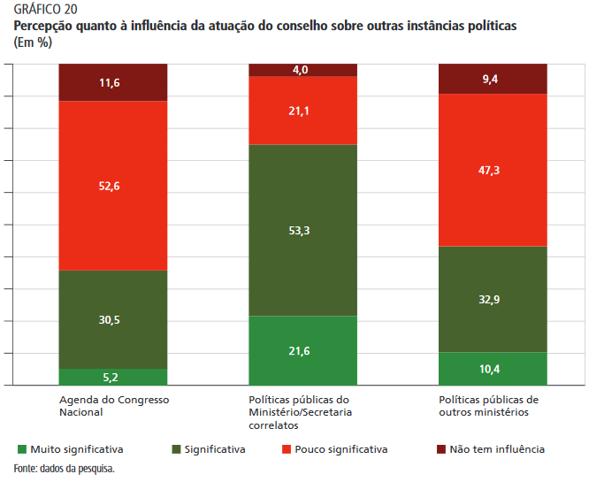
CONSELHOS NACIONAIS

Slide 43
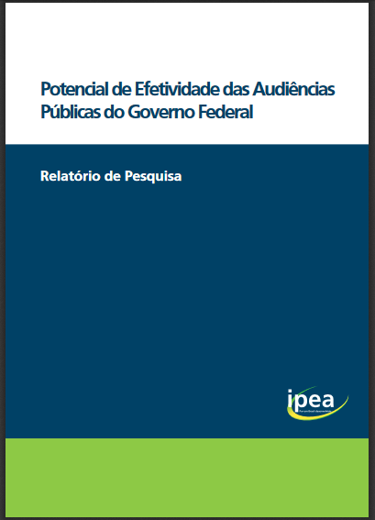
AUDIÊNCIAS PÚBLICAS
FONSECA, Igor Ferraz da; REZENDE, Raimer Rodrigues; OLIVEIRA, Marília Silva de; PEREIRA, Ana Karine. Potencial de efetividade das audiências públicas do governo federal. Relatório de pesquisa. Ipea, Brasília, 2013.

Slide 44

AUDIÊNCIAS PÚBLICAS

Slide 45
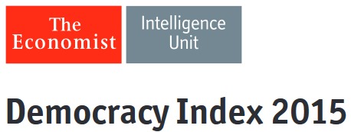
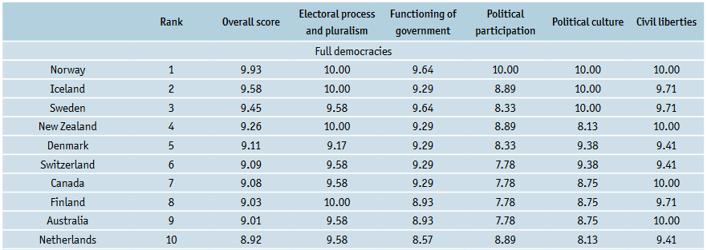
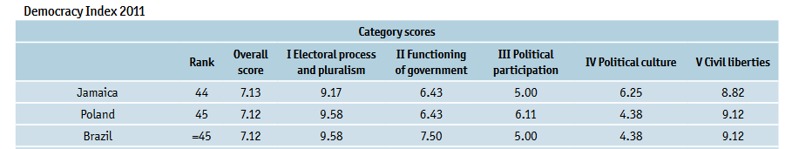

Slide 46


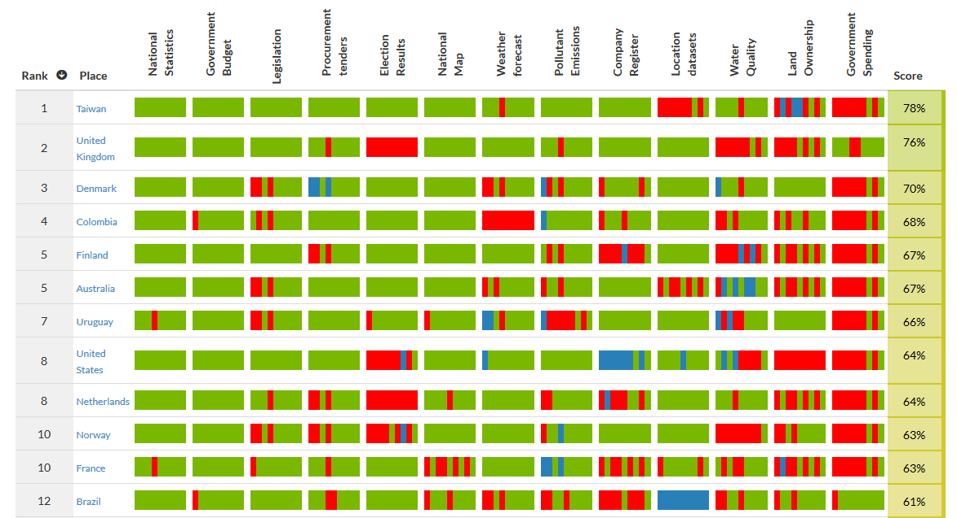

Slide 47
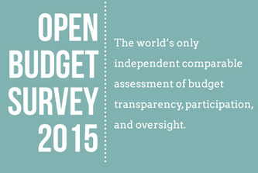


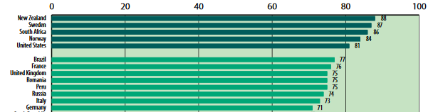
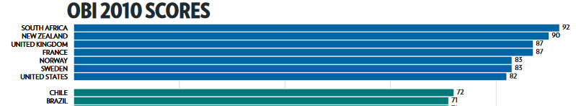

Slide 48


Slide 49

PRÓXIMAS PUBLICAÇÕES
OFICINA:
CONSELHOS NACIONAIS
11 de Novembro de 2016
14h00
Auditório – 16º andar
IPEA
SBS, quadra 1, bloco J
Brasília-DF

Slide 50
OBRIGADO!
Daniel Pitangueira de Avelino
daniel.avelino@ipea.gov.br
(61) 2026-5522
www.ipea.gov.br/participacao

